Slide 1
II REPÚBLICA
Y
GUERRA CIVIL
Historia 4º ESO

Slide 2
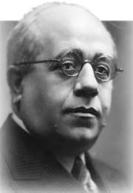
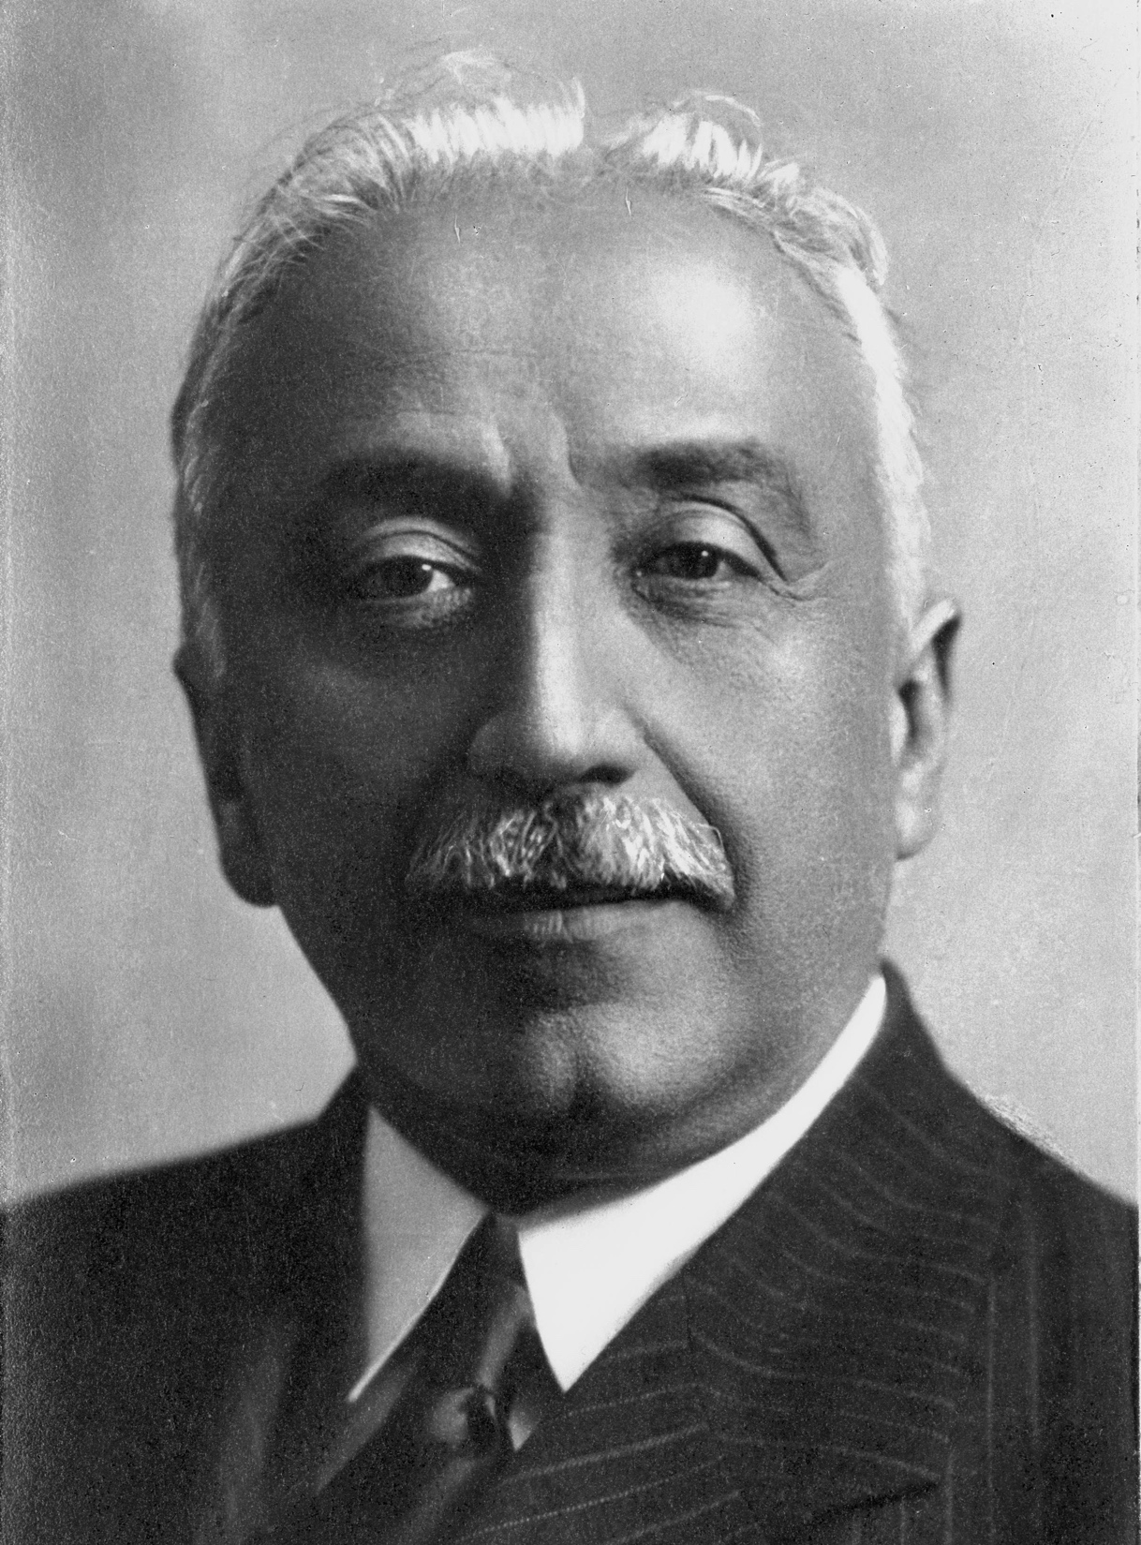
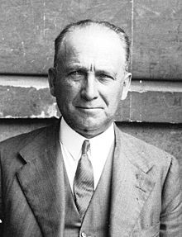
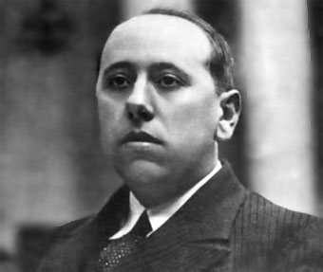
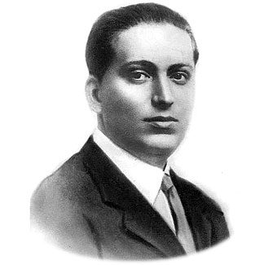
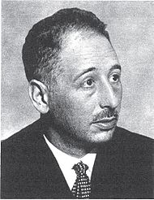
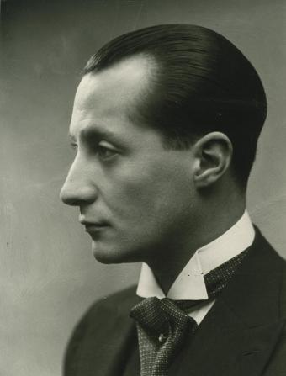
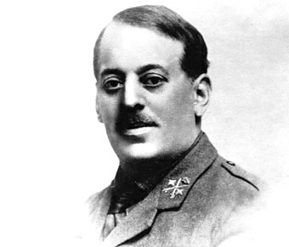
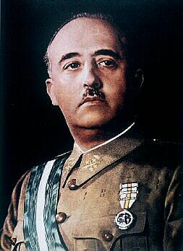
II REPÚBLICA
GALERÍA DE PERSONAJES (de derecha a izquierda)
Manuel Azaña, Niceto Alcalá Zamora, Francisco Largo Caballero, Gil Robles, Calvo Sotelo, Lluis Companys, Jose Antonio Primo de Rivera, José Sanjurjo y Francisco Franco

Slide 3
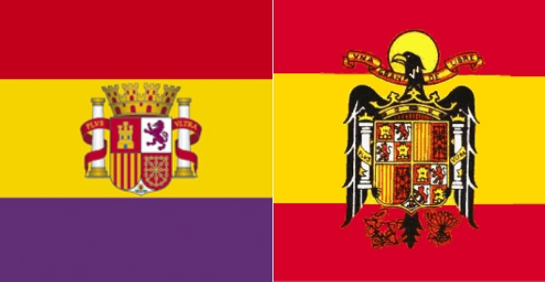
Banderas de España
Bandera Republicana (1931-1939)
Bandera del bando nacional (1939-1981)

Slide 4
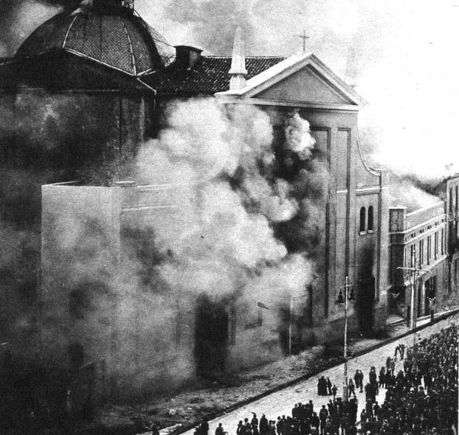
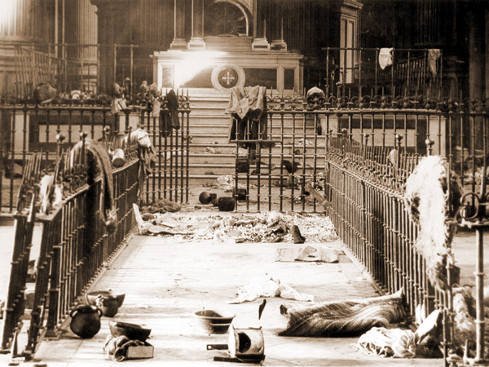
Quema de conventos 1931
Del 10 al 13 de Mayo fueron profanados e incendiados cien conventos y se perdieron obras de gran importancia artística.
A este hecho se le conoce como violencia anticlerical y se mantuvo durante la Guerra Civil

Slide 5
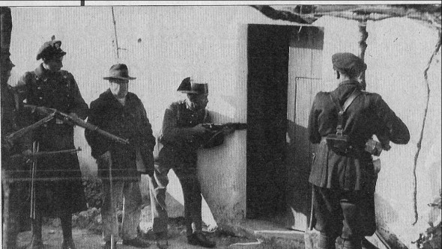
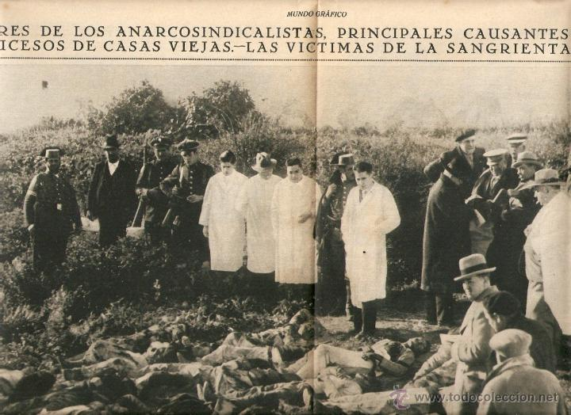
CASAS VIEJAS
10-12 DE ENERO DE 1933

Slide 6
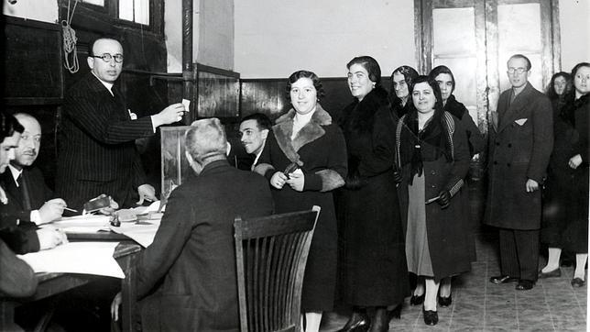
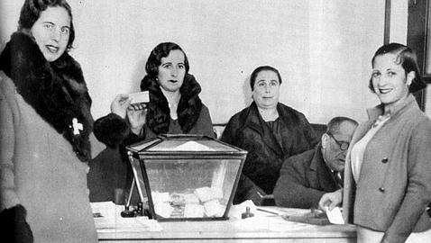
VOTO FEMENINO
19 DE NOVIEMBRE DE 1933
LAS MUJERES VOTAN POR PRIMERA VEZ EN ESPAÑA

Slide 7
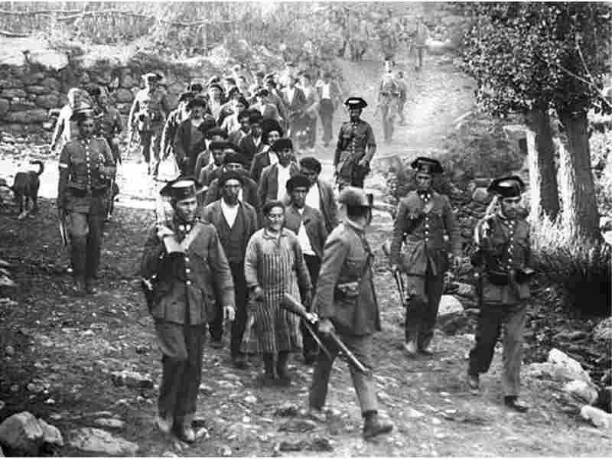
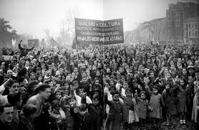
Revolución de Asturias
OCTUBRE DE 1934

Slide 8
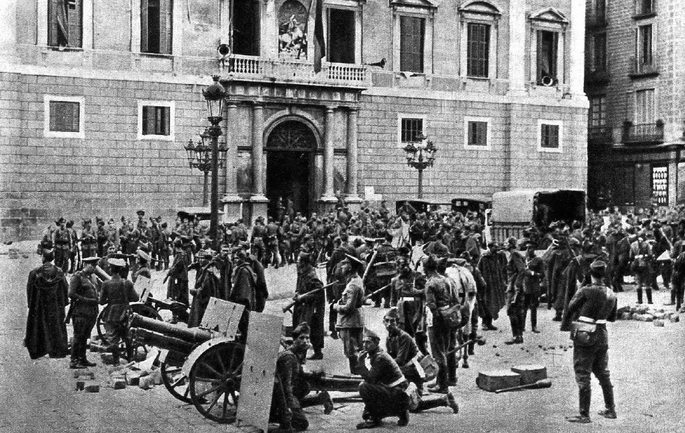
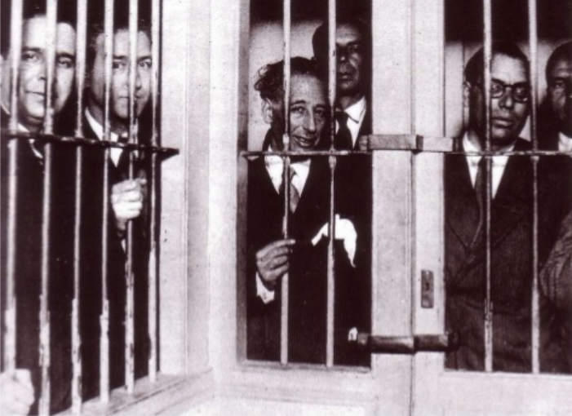
PROCLAMACIÓN DEL ESTADO CATALÁN
6 DE OCTUBRE DE 1934
LLUIS COMPANYS DECLARA LA INDEPENDENCIA DE CATALUÑA Y EL GENERAL DE LA REPÚBLICA DOMINGO BATET SOFOCA LA REBELIÓN EN 10 HORAS.
LOS ACUSADOS SON ENCARCELADOS Y JUZGADOS EN 1935 POR REBELIÓN. LA PENA IMPUESTA FUE DE 30 AÑOS

Slide 9
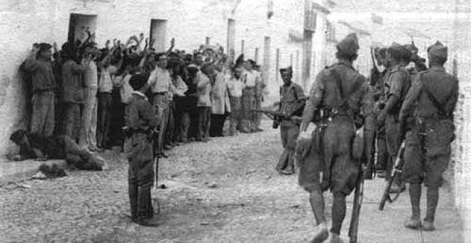
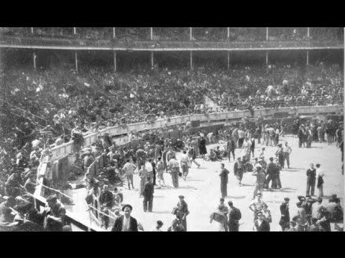
La GUERRA CIVIL 1936-1939
BADAJOZ
14-15 DE AGOSTO DE 1936
Las tropas nacionales al mando del General Juan Yagüe detienen a unos 3000 republicanos y los ejecutan en la Plaza de Toros

Slide 10
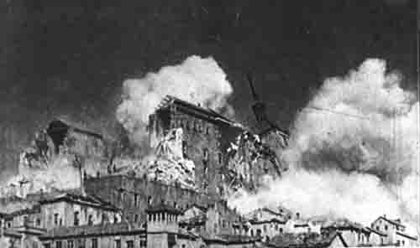
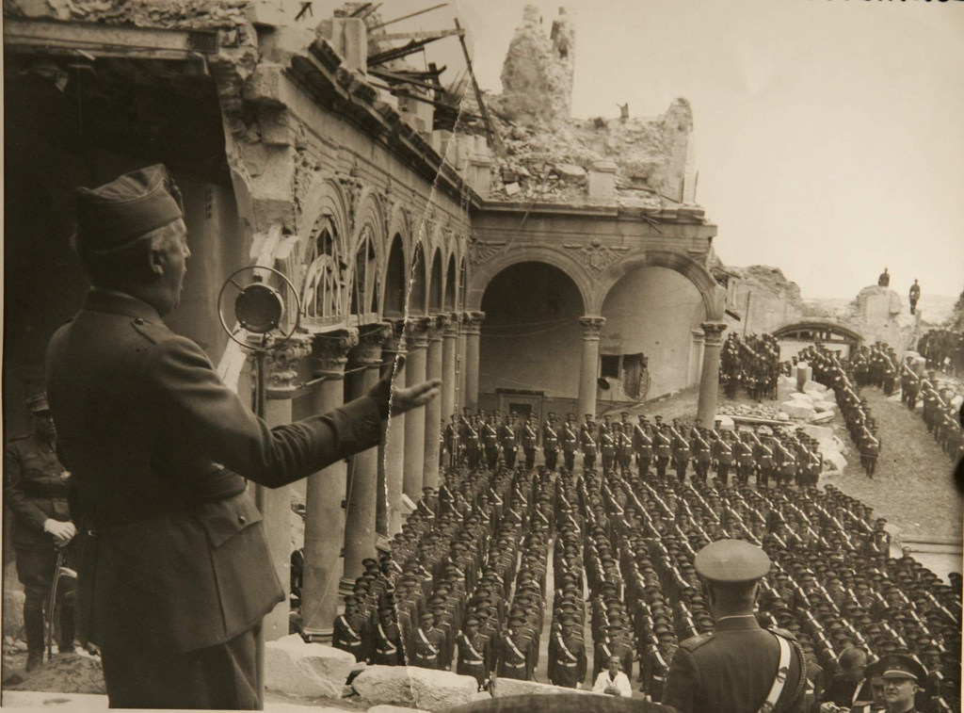
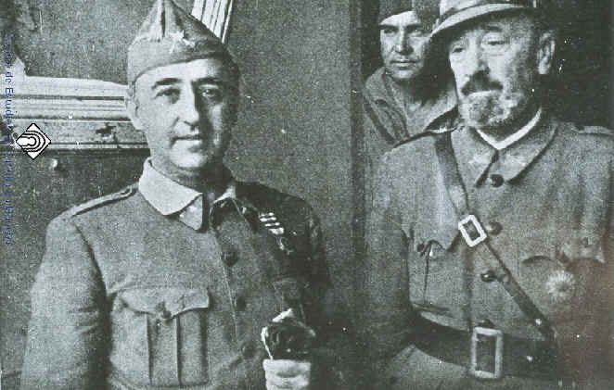
La GUERRA CIVIL 1936-1939
EL ASEDIO Y LIBERACIÓN DEL ALCÁZAR DE TOLEDO
SEPTIEMBRE 1936

Slide 11
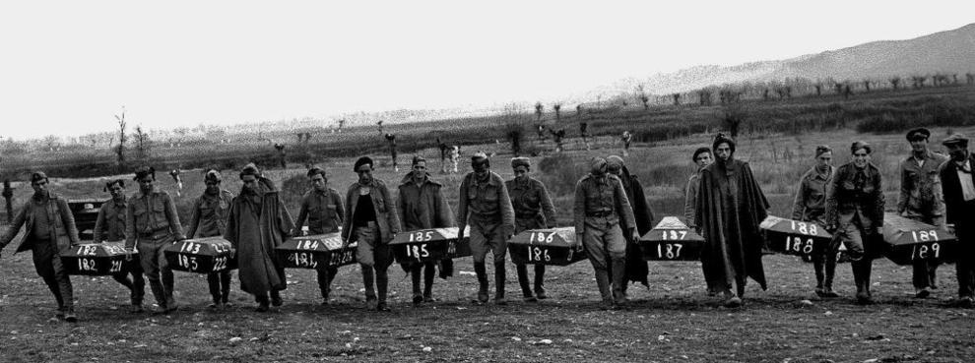
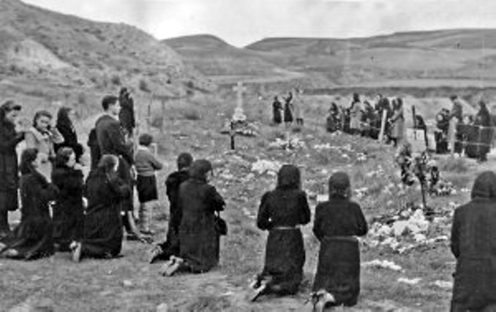
La GUERRA CIVIL 1936-1939
PARACUELLOS
NOVIEMBRE-DICIEMBRE DE 1936
LAS TROPAS REPUBLICANAS Y LAS MILICIAS EJECUTARON A UNOS DOS MIL PRISIONEROS NACIONALES

Slide 12
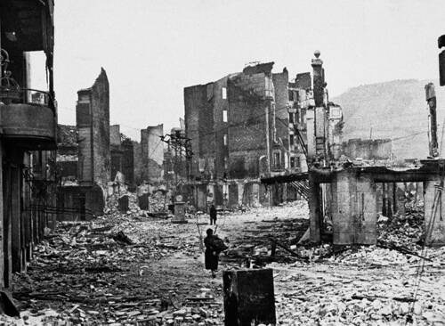
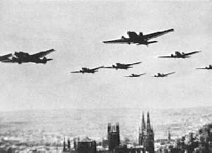
La GUERRA CIVIL 1936-1939
BOMBARDEO DE GUERNICA POR LA LUFTWAFFE NAZI (LEGIÓN CÓNDOR)
26 DE ABRIL DE 1937

Slide 13
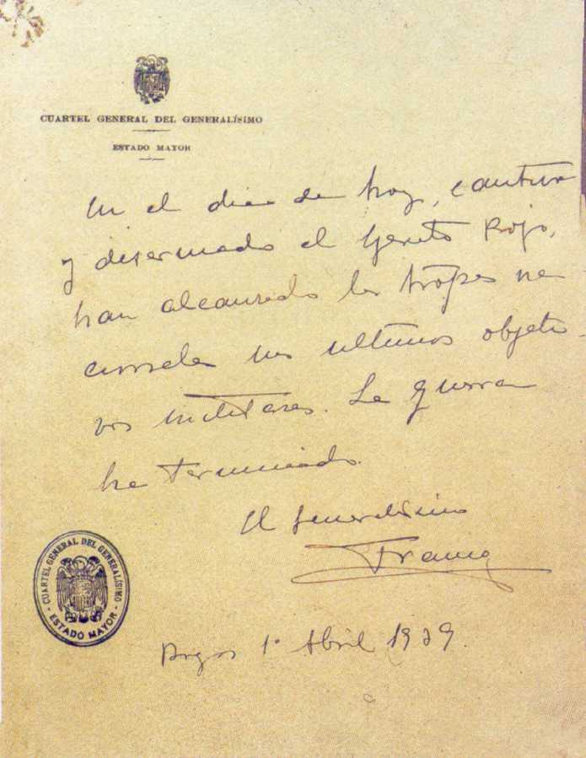
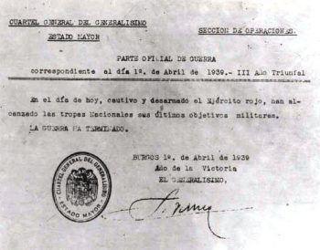
FIN DE LA GUERRA
1 DE ABRIL DE 1939
ÚLTIMO PARTE DEL GENERAL FRANCO DANDO POR TERMINADA LA GUERRA

